Slide 1

正規分布
正規分布は の二項分布で を無限大にしたときに得られる
34.13％
13.59％
2.15％
0.13％
標準偏差
Notes:
ここでは正規分布について予習します．プリント「生物統計学＿第３回正規分布2013」のp6以降をみてください．
正規分布とはこの画面のような分布をいいます．式に表すとこうなりますが，とても難しい式です．ですから，正規分布を利用するとしても，ほとんどの人はこの式から計算するということはありません．ですから，式は覚える必要はありません．エクセルでは簡単な数値の代入で正規分布に関する計算ができますが，それは後で説明します．

Slide 2
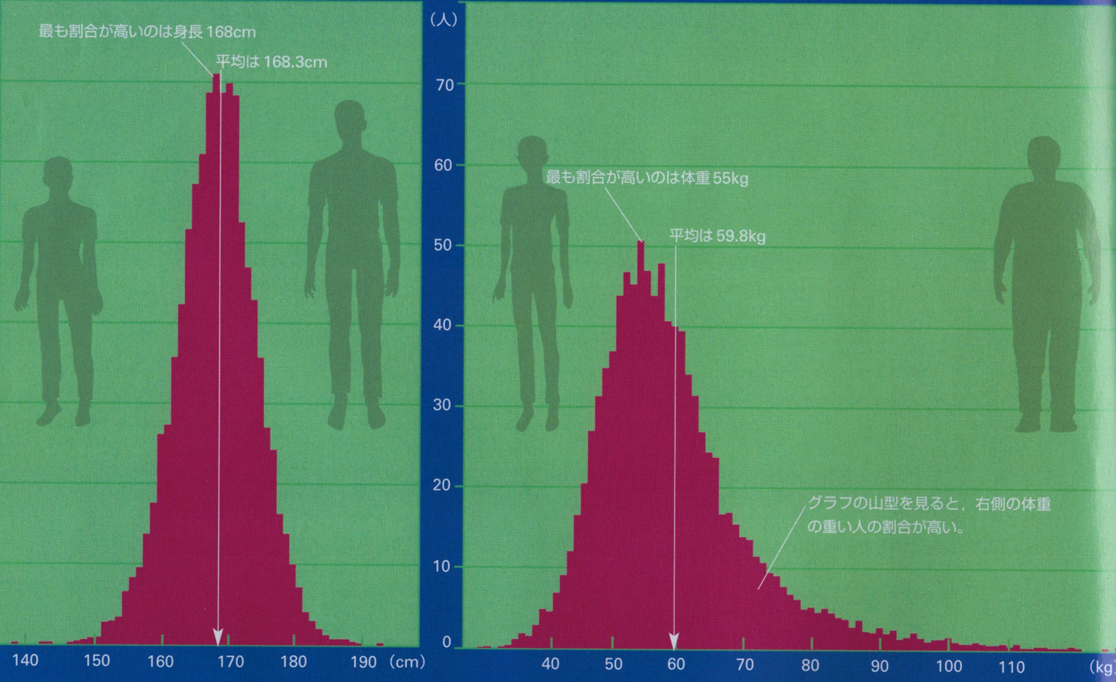
正規分布の実例（15歳男子）
身長
体重
偶然の数学 確率（ニュートン2009年8月号）から
Notes:
正規分布とはどのような分布でしょうか？ことばとしては聞いたことがある人も多いかもしれません．
正規分布する母集団の例として，人の身長が上げられます．人の身長は平均を中心にそれより背の高い人も少ない人も平均からはなれるにしたがって，少なくなっていき，画面左のようなヒストグラムがえられます．このような分布は正規分布するといいます．もちろん正規分布は数学的に定義される分布で，まったく完全に一致するわけではありませんが，身長の分布はほぼ正規分布するといえます．一方，体重の分布はどうでしょうか？右のヒストグラムのように体重の分布は実は左右対称ではありません．体重が平均よりかなり大きい肥満の人がいるために右のヒストグラムのように平均はいちばん山の高いところよりも右になります．正規分布は左右対称なので，体重は正規分布とはいえません．しかし，実際のところ，体重ぐらいのずれだと，ほぼ正規分布するとみなすことも多いですが．

Slide 3
正規分布の特徴
① 母平均 と母分散 が決まると形が決まる
これを と表記する．
② 平均 を中心にして左右対称である．
よって，平均より大きい値あるいは小さい値をとる確率は
それぞれ（ 0.5 ， 0.5 ）である．
③ 曲線は平均 の近傍で高く，両端へ行くにしたがい， ③ 単調に低くなる
Notes:
それでは正規分布の特徴を説明します．正規分布は母平均μ（ミュー）と母分散σ²（シグマ二乗）が決まると形が１つに決まります．
これをN(μ，σ²）と表記します．
平均μを中心にして，左右対称です．だから正規分布では平均より大きいあるいは小さい値となる確率はどちらも0.5（1/2）となります．
正規分布の曲線は平均μの近くで高くなり，両端に近づくとだんだんと単調に低くなります．単調に低くなるとは，途中で高くなることはなく，ただ下り坂だけが続くという意味です．

Slide 4
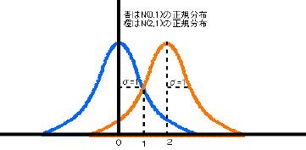
母平均の異なる正規分布
④ 平均 は曲線の位置を決める
平均μのみ異なる２つの曲線は左右に移動すれば重ねることができる．
母分散は同じで，母平均だけ違う場合，下のようになる
μ=0
μ=2
Notes:
正規分布は平均と分散の２つだけで決まります．平均は曲線の位置を決めます．平均が異なり，分散が同じ正規分布は位置だけが違うので，左右に移動すると重ねることができます．

Slide 5
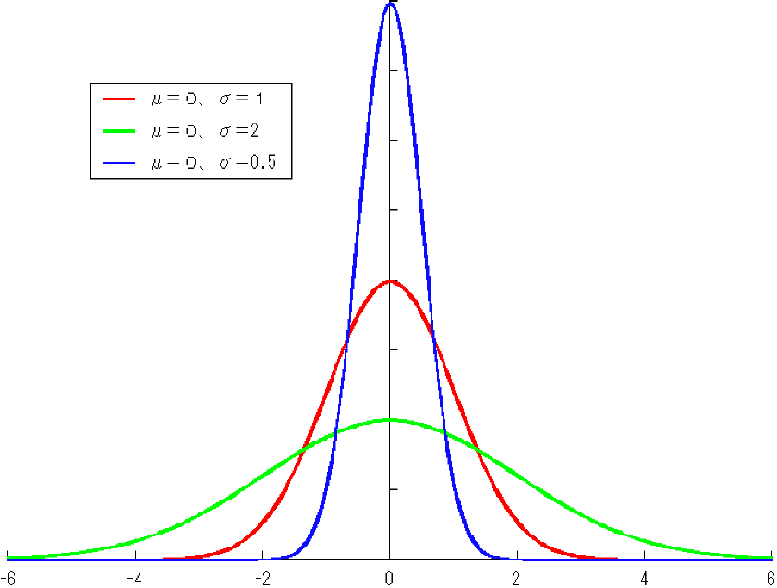
母分散の異なる正規分布
⑤ 標準偏差 は曲線の形を決める．
が大きければ曲線はへんぺいになる．
σ=0.5
母平均は同じで，
母分散だけ違う場合，
下のようになる
σ=1
σ=2
Notes:
正規分布は平均と分散の２つだけで決まります．分散あるいは標準偏差は正規分布の曲線の形を決めます．分散が大きいほど，曲線はへんぺいになります．つまりつぶれた形になります．画面では分散の小さい青い線はとがっていますが，分散が大きい緑の線はへんぺいにつぶれています．

Slide 6
正規分布の特徴
⑥ （ａ） と の間の確率変数をとる確率は約0.683である
⑥ （ａ） と の間の確率変数をとる確率は約0.954である
⑥ （ａ） と の間の確率変数をとる確率は約0.997である
34.13％
13.59％
2.15％
0.13％
Notes:
正規分布には強力な性質があり，ある特定の区間にどれだけ分布しているかという割合が決まっています．
平均を中心として，－シグマ（標準偏差）と＋シグマ（標準偏差）の間には0.683（68.3％）が
平均を中心として，－２シグマ（標準偏差）と＋２シグマ（標準偏差）の間には0.954（95.4％）が属します．
平均を中心として，－３シグマ（標準偏差）と＋３シグマ（標準偏差）の間には0.997（99.7％）が属します．
このようにいうとちょっとわかりにくいですが，後で例をあげて説明します．
属します．

Slide 7
両側の５％
0.95(95％）の確率で と の間の確率変数をとる
0.95
2.5％
2.5％
-1.96
1.96
Notes:
正規分布に従う分布ではその95％は平均を中心として，標準偏差の1.96倍以内のところにあります．つまり正規分布すれば，平均から，標準偏差の1.96倍より大きい，あるいは小さいものは5％以下しかないことになります．
同じように正規分布に従う分布ではその99％は平均を中心として，標準偏差の2.576倍以内のところにあります．つまり正規分布すれば，平均から，標準偏差の2.576倍より大きい，あるいは小さいものは1％以下しかないことになります．
この1.96と2.576という数字は覚えておくとよいでしょう．

Slide 8
正規分布の例（身長の分布）
34.13％
13.59％
2.15％
0.13％
158.7
164.6
170.5
176.4
182.3
Notes:
ここまで述べた正規分布の特徴はぱっときいてもわかりにくいものです．ここでは正規分布すると考えてよい身長を例に考えてみましょう．
20～24歳の男性の身長は人間生活工学研究センターの調査（1992-1994）によると平均170.5cm，標準偏差5.9cmとなりました．身長の分布が正規分布するなら， 2σ以上（つまり２倍の標準偏差以上）平均より背の高い人，すなわち182.3cm以上は全体の2.28％が属します．平均から標準偏差以内，すなわち164.6～176.4cmに全体の約68％が属します．全体の95％は158.9～182.1cmに属します．このようにある分布が正規分布とみなしてよければ，ある値からある値までの範囲に何パーセントが属するかを知ることができます．

Slide 9
予習での練習問題
30歳代の男性の身長の平均は169.5cm，標準偏差は5.8cmであった．
平均から標準偏差以内，すなわち（ ）から（ ）cmに全体の約（ ）％が属する．
2σ以下，平均より背の低い人，すなわち（ ）cm以下は全体の約（ ）％である．
全体の95％は（ ）～（ ）cmに属する．
Notes:
それでは練習してみましょう．答えは次回の授業で解説します．ここではエクセルファイル「生物統計学第２回宿題と第３回のための予習2013」問２①～⑦として解答を入力して提出してください．

Slide 10
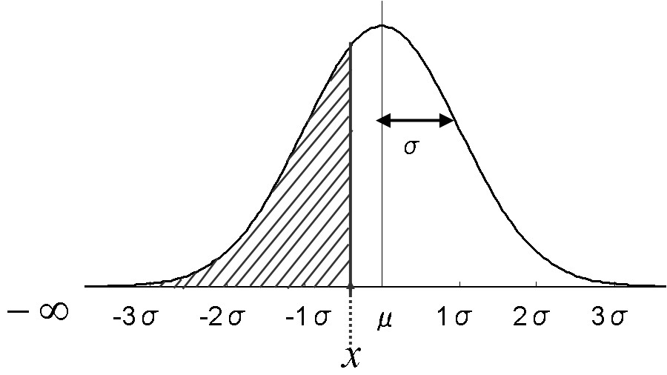
エクセルの正規分布関数が与える確率
Notes:
さて，ここまでは正規分布のある範囲からある範囲といっても，平均から標準偏差を基準にした範囲についてその範囲に属するのが全体の何パーセントかを求めただけでした．これではあまり役に立たないと思う人もいるでしょう．実は任意の範囲についてその範囲に属する割合をエクセルで計算できます．その方法を説明します．エクセルには正規分布に関する関数がいくつかありますが，ここでつかうのは=NORMDIST(任意の値x，平均μ，標準偏差σ，true）という関数です．この関数を使うと任意の値x以下に属するのは何パーセントかを計算することができます．

Slide 11
エクセルによる正規分布の計算
例：身長の分布
164.6
170.5
Notes:
それでは例えば，前述の身長に関する正規分布の例（平均170.5cm，標準偏差5.9cm）で，164.6cm以下の身長の割合はどうなるでしょうか？エクセルでは以下の式で求められ，15.9％が164.6cm以下だとわかります．

Slide 12
エクセルによる正規分布の計算
入力すると計算する
Notes:
さてエクセルの関数はちょっと苦手だという人は数値を入れるだけで計算するシートを作っておきました．
エクセルファイル「生物統計学＿授業用データ集2013」の第３回正規分布タブのところをみてください．セルB2あたりに画面のようなシートがあります．これは平均，標準偏差，ある値をシートの所定欄に入れるだけで確率というところにある値以下にどれだけ属するかが計算して出てきます．これを使ってもよいでしょう．

Slide 13
練習
20歳代の男性の身長の平均は170.5cm，標準偏差は5.9cmであった．
160cm以下には全体の約（ ）％が属する．
175cm以下には全体の約（ ）％が属する．
Notes:
それでは練習してみましょう．答えは次回の授業で解説します．ここではエクセルファイル「生物統計学第２回宿題と第３回のための予習2013」問２⑧，⑨として解答を入力して提出してください．

Slide 14
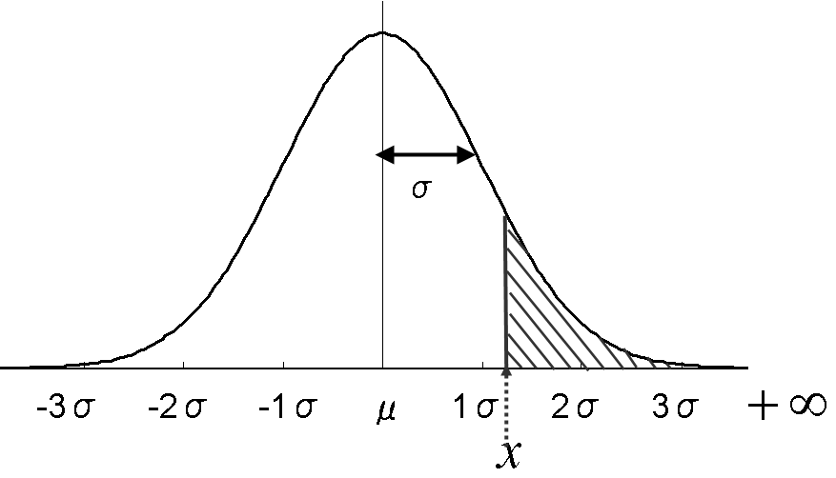
ある値より大きい値をとる確率
ある値より大きい値をとる確率を計算するときは，正規分布全体の確率は1であることを利用して，下のように考える
Notes:
さてエクセルにはある値以下の範囲を計算する関数NORMDISTしかありません．とはいってもある値以上を計算する方法が，正規分布全体の確率は1であることを利用して，画面のように引き算すればよいことはすぐにわかるでしょう．すなわち，斜線部に属する確率（xより大きくなる確率）は，=1-NORMDIST(x,μ，σ，true）として，計算できます．

Slide 15
ある値より大きい値をとる確率
入力すると計算する
Notes:
さてエクセルの関数はちょっと苦手だという人は数値を入れるだけで計算するシートをこの計算についても作っておきました．
同じように入力したら計算できます．

Slide 16
練習
20歳代の男性の身長の平均は170.5cm，標準偏差は5.9cmであった．
173cm以上には全体の約（ ）％が属する．
162cm以上には全体の約（ ）％が属する．
Notes:
それでは練習してみましょう．答えは次回の授業で解説します．ここではエクセルファイル「生物統計学第２回宿題と第３回のための予習2013」問２⑩，⑪として解答を入力して提出してください．

Slide 17
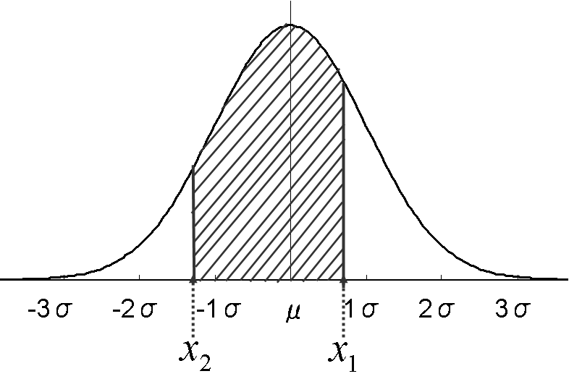
ある値からある値をとる確率
ある値からある値をとる確率を計算するときは，以下のように考える
Notes:
ある値（x₂）からある値（x₁）をとる確率を計算するには， 画面の図のように引き算して計算したらできます．
つまりエクセルでは=NORMDIST(x₁,μ，σ，true）－=NORMDIST(x₂,μ，σ，true）として計算できます．

Slide 18
ある値からある値をとる確率
Notes:
さてエクセルの関数はちょっと苦手だという人は数値を入れるだけで計算するシートをこの計算についても作っておきました．
同じように入力したら計算できます．ＡとBはAの方が小さい数値を入れてください．逆に入れると確率が負の値（マイナス）になってしまいます．

Slide 19
練習
20歳代の男性の身長の平均は170.5cm，標準偏差は5.9cmであった．
160～175cmの範囲には全体の約（ ）％が属する．
Notes:
それでは練習してみましょう．答えは次回の授業で解説します．ここではエクセルファイル「生物統計学第２回宿題と第３回のための予習2013」問２⑫として解答を入力して提出してください．

